Slide 1
«Дорога в прошлое: 60 дат истории СурГУ»
(Художественная роспись стен архитектурных элементов)
Подготовила: Мноян Л.

Slide 2
Проблема и цель
СурГУ является важнейшим образовательно-научным объектом не только в городе, но и в округе. Он подарил множество специалистов высокой квалификации Югре и стране в целом. В связи с чем хотелось бы уделить особое внимание истории формирования этого учебного заведения. Каждый год истории этого ВУЗа наполнен важнейшими событиями, каждое из которых приближает университет на шаг ближе к званию лучшего в стране. Многие из молодежи Югры стремятся в столицу и другие крупные города России, в связи с чем в регионе наблюдается сильный отток молодых специалистов. Чтобы привлечь их внимание к местным ВУЗам, в частности к Сургутскому, была разработана данная инициатива. Она даст им возможность ознакомиться с ВУЗом поближе для дальнейшего рассмотрения его в качестве своей альма-матер. Захватывающие и яркие изображения заинтересуют не только будущих абитуриентов, но и всех жителей, которым понравится исторически-значимая роспись архитектурных сооружений их любимого города.

Slide 3
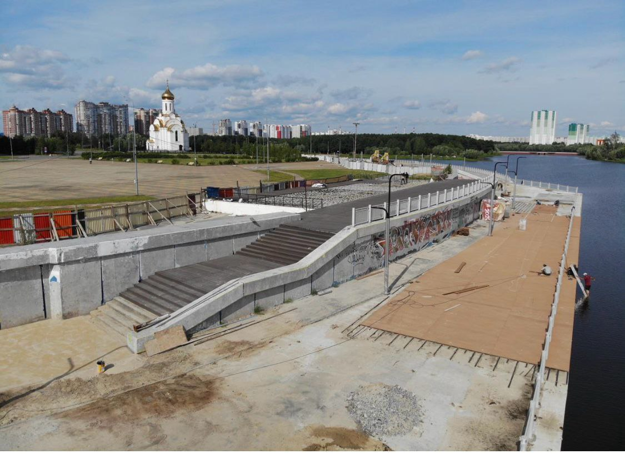
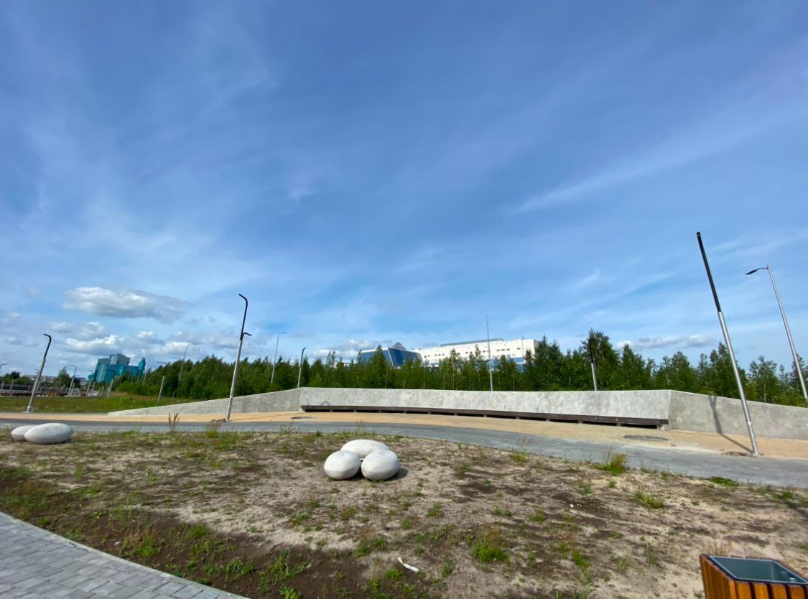
Цель проекта:
- познакомить жителей города и приезжих с историей СурГУ путем размещения художественной росписи с соответствующей информацией (изображение с QR-кодом) на уже существующих архитектурных сооружениях рядом с университетом;
- развитие культурного ландшафта города и общественной памяти.

Slide 4
мероприятия
Для достижения цели и решения обозначенных проблем предлагается провести следующие мероприятия:
  1. Художественная роспись архитектурных элементов, в том числе:
    - разработка эскизов;
    - подготовительные работы;
    - приобретение материалов для росписи;
    - наем специалистов по оказанию услуг по нанесению художественной росписи.
  2. Разработка QR-кодом с информацией о событиях, изображенных на художественной росписи.

Slide 5
Стоимость проекта
№ пп | Наименование вида расходов | Ед.изм. | Количество | Стоимость, руб.
1 | Оказание услуг по художественной росписи стен, включая материалы и подготовительные работы (4500 руб./кв.):
1.1. | подпорная стенка моста (пешеходная зона) | кв.м. | 250 | 1 125 000,00
1.2. | скамья бетонная 1 | кв.м. | 94 | 423 000,00
1.3. | скамья бетонная 2 | кв.м. | 122 | 549 000,00
ИТОГО |  |  | 466 | 2 097 000,00

Slide 6
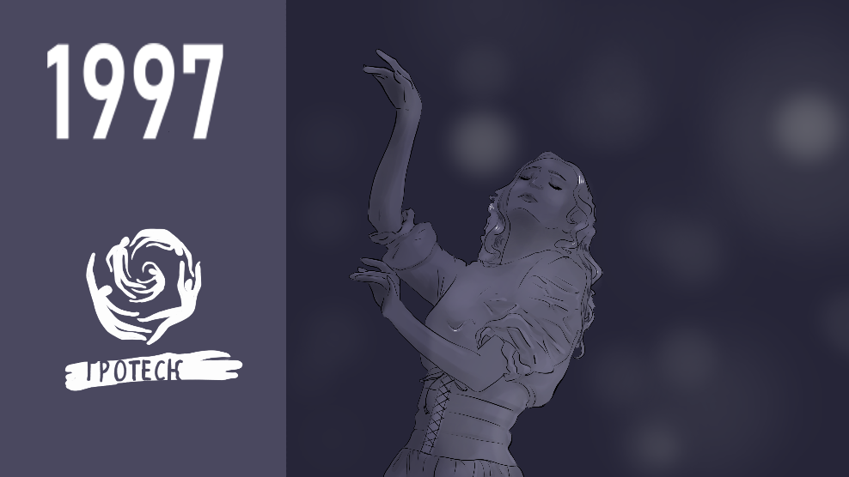

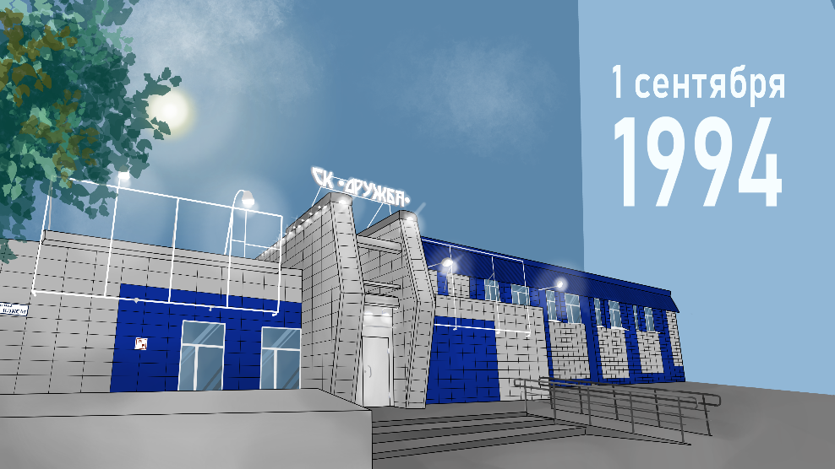

Примеры эскизов

Slide 7
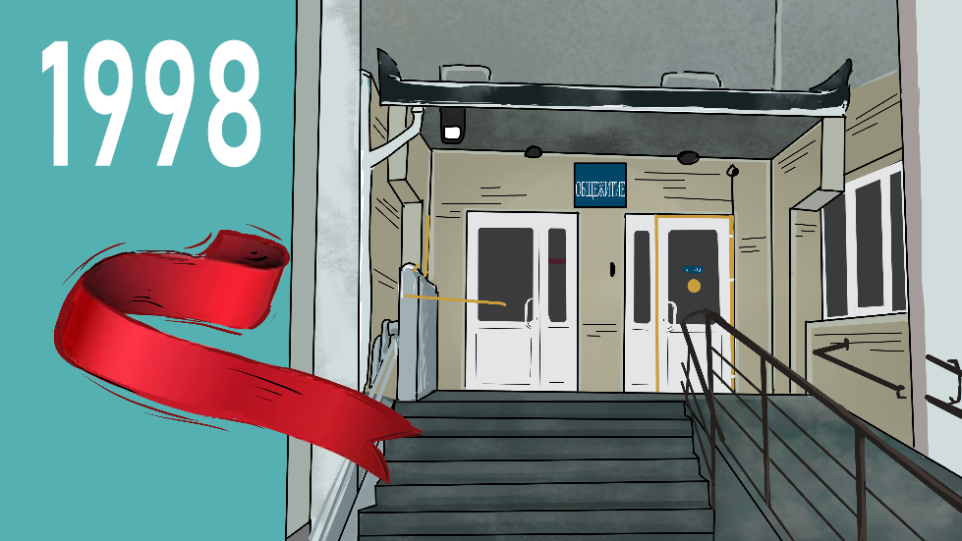

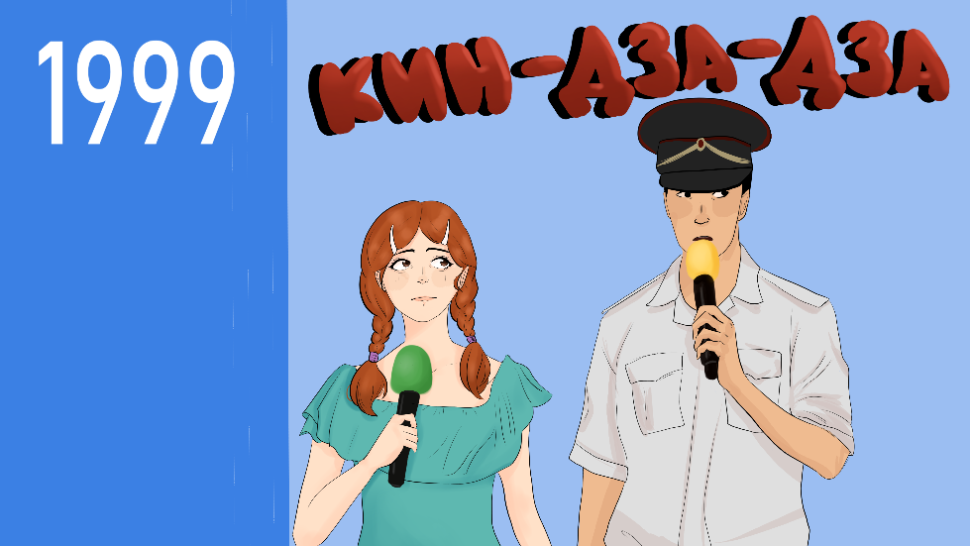


Slide 8
Ожидаемые результаты
Художественная роспись стен архитектурных элементов на площади СурГУ с историей данного учебного заведения позволит популяризировать возможность получения качественного высшего образования в родном городе и регионе.
Ожидаемый результат:
  1. Возможность для раскрытия потенциала ВУЗа – Молодые люди смогут ознакомиться с историей университета, в связи с чем повысится их желание поступать в местный ВУЗ. Знание истории учебного заведения с большей вероятностью заинтересует абитуриентов, создавая понимание для его дальнейшего потенциала.
  2. Возможность для развития – привлечение большего числа студентов в СурГУ;
  3. Возможность для реализации – создание художественных элементов повлияют на эстетический вид города и сформирует уникальный образ.

